Slide 1
US crime 범죄지도 만들기final project
Yonsei ESC 4조
Notes:
http://minheeblog.tistory.com/category/PPT

Slide 2
CONTENTS
01 02 03 04
문제 이해
종속변수 선택
EDA 및 설명변수 선택
모델링 개요
- Per 100K 변수 시각화
설명변수 1차적 정제
상관성 토대로 변수선택
회귀분석 가정 맞추기
전체 변수 정리
pp9-22
문제 정의 p3
-- Why Bayes? p4
- 종속변수, 설명변수 pp5-6
범죄 횟수
VS 인구 10만명당
각 상황에서의
모델링 방법
pp7-8
Prior의 원칙, 문헌 참조
4가지 Prior 선택지
pp23-27
Notes:
http://minheeblog.tistory.com/category/PPT

Slide 3
01
문제정의/데이터이해
01
Crime data
Goal :
Bayesian Method를 활용하여 범죄지도 완성하기
Data Description :
1989년 미국의 1994개 도시들에 대한 US Census
각 주의 community별 범죄율과 관련 사회경제 지표.
Problem :
몇몇 지역에 있는 NA 결측치들
Number of Instances/Attributes :
Number of Instances | Number of Attributes
2215 | 147
Notes:
http://minheeblog.tistory.com/category/PPT

Slide 4
01
Why Bayes?
일반 회귀분석에 비해 가지는 장점
범죄에 관한 사전 정보를 반영 가능하다는 것 자체
모델의 spectrum이 넓음
- prior를 조절함을 통해 Frequentist 모델을 포함하여 더욱 넓은 범위의 모델
3) 다변수 + 적은 sample size에서 prediction에 장점 :
Feature가 매우 많은 상황은 변수 선택이 어려움! (LASSO는 모르겠지만…)
- 설명변수에 대한 배경지식 반영 → 이상한 결론 가능성을 낮춤!
- Sample size가 작을 때 베이즈 방식의 장점
4) Rare event의 확률을 모델링할 때 좋음 (cancer rate example in week1) : 이 예시는 아닌듯
베이지안 회귀분석의 장점을 최대한 이용하는 모델링에 주력!
출처 : A First Course in Bayesian Statistical Methods pp 2-19
Notes:
http://minheeblog.tistory.com/category/PPT

Slide 5
01
종속변수
01
인구 100K 당 범죄 발생률 / 전체 빈도 수
ViolentCrimesPerPop
murdPerPop
rapesPerPop
robbbPerPop
assaultPerPop
Violent Frequency
murders
rapes
robberies
assaults
nonViolPerPop
burglPerPop
larcPerPop
autoTheftPerPop
arsonsPerPop
nonViolent Frequency
burglaries
larcenies
autoTheft
arsons
Notes:
http://minheeblog.tistory.com/category/PPT

Slide 6
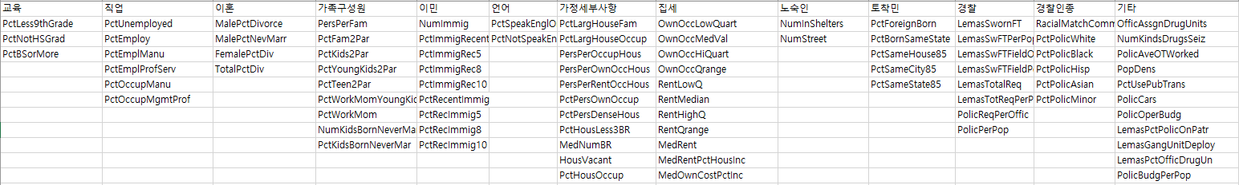
01
설명변수
01
129 개의 설명변수들 => 축소 필요!
범주를 나눠서 설명변수를 파악
어떤 기준으로 설명변수들을 줄여나갈 것인가?
Notes:
http://minheeblog.tistory.com/category/PPT

Slide 7
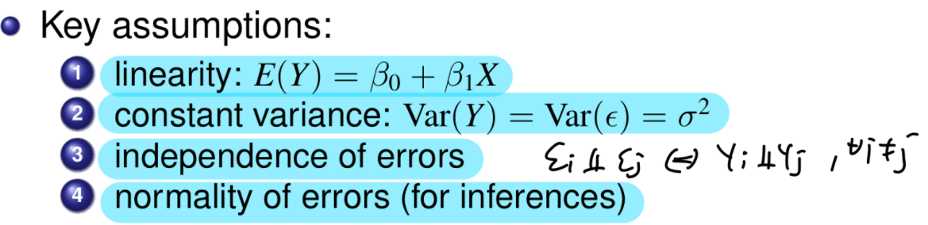
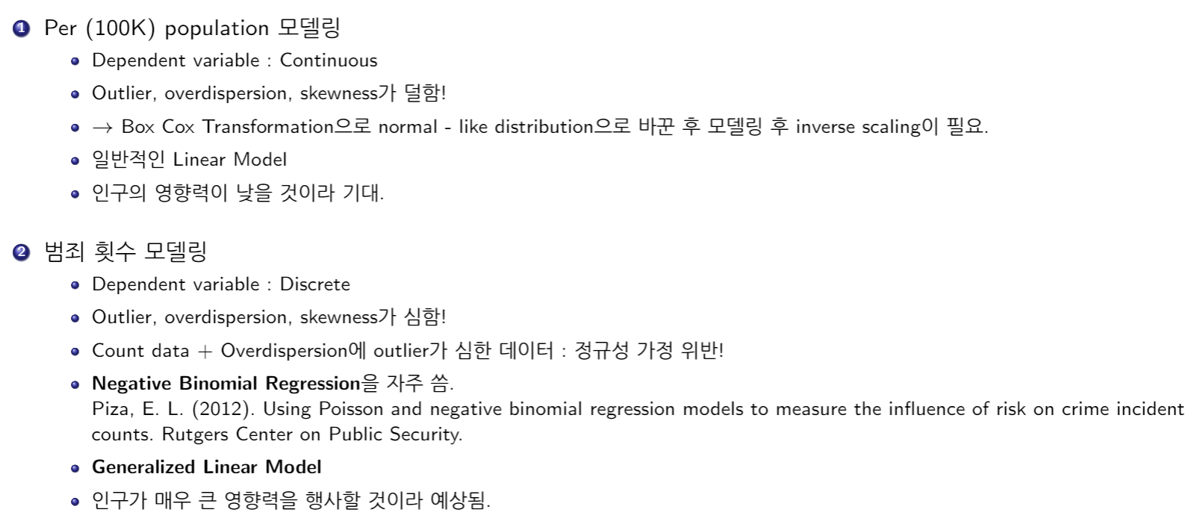
02
종속변수에 따른 모델링 방법
02
인구 10만명 당 vs 범죄 횟수
설명변수 논의에 앞서 per pop 변수 vs 범죄 횟수의 선택이 중요!
Notes:
http://minheeblog.tistory.com/category/PPT

Slide 8
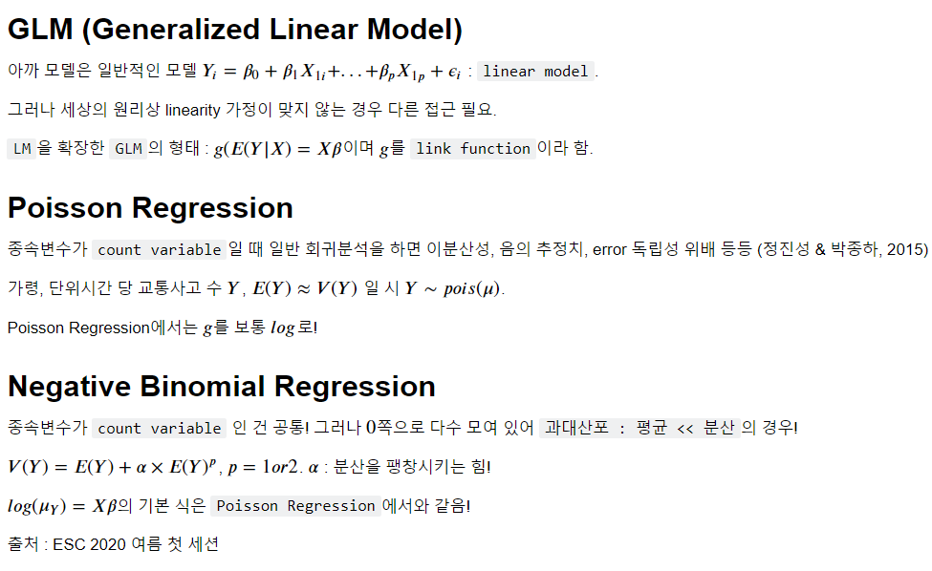
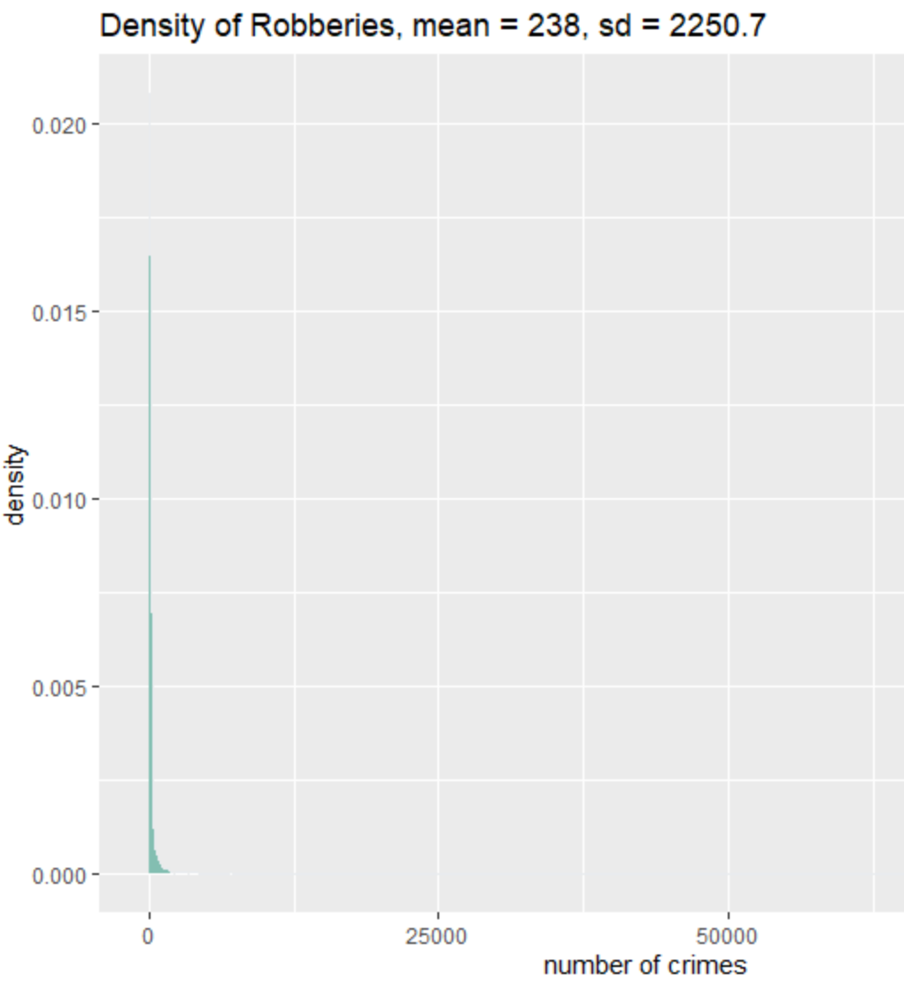
02
종속변수에 따른 모델링 방법
02
범죄 횟수 : Negative Binomial Regression
Notes:
http://minheeblog.tistory.com/category/PPT

Slide 9
03
per100K 시각화 by Tableau
02
Visualization
Notes:
http://minheeblog.tistory.com/category/PPT

Slide 10
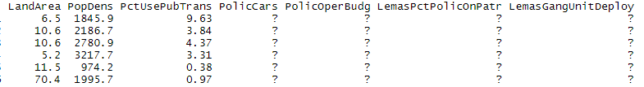
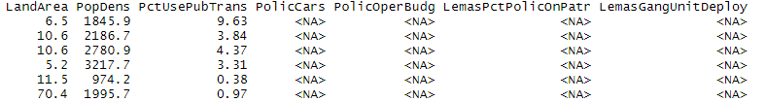
03
설명변수 1차 정제
03
[ ? 로 저장된 data들을 NA로 변경 ]
Notes:
http://minheeblog.tistory.com/category/PPT

Slide 11
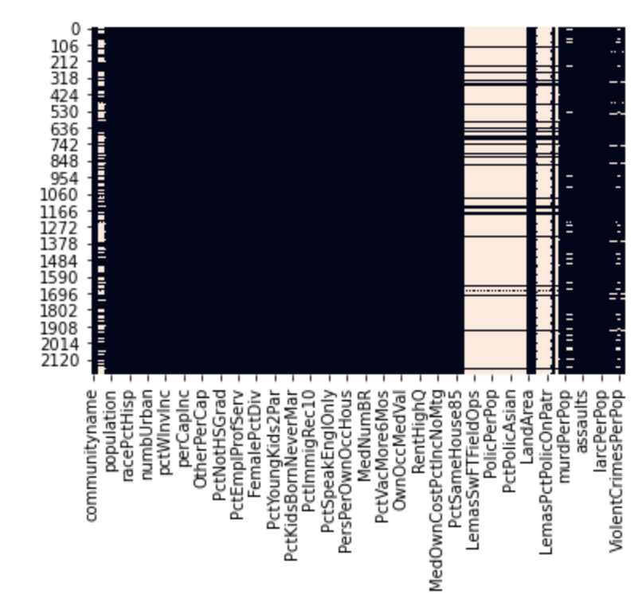
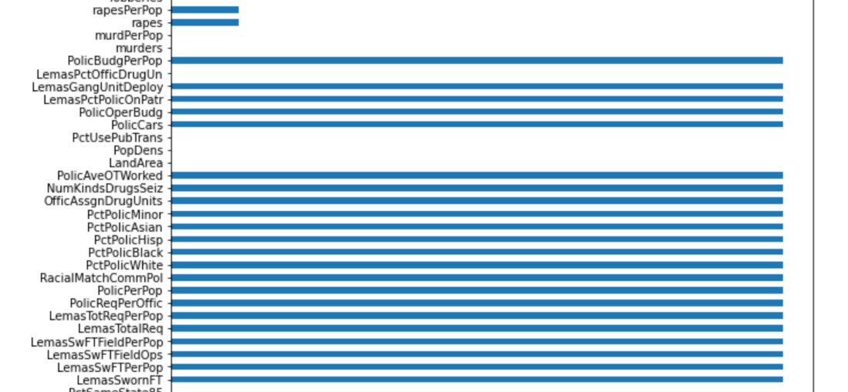
03
설명변수 1차 정제
03
[ 결측치가 아주 많음]
Notes:
http://minheeblog.tistory.com/category/PPT

Slide 12
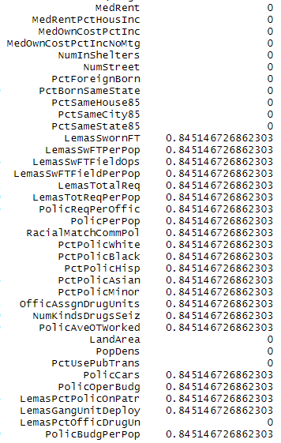
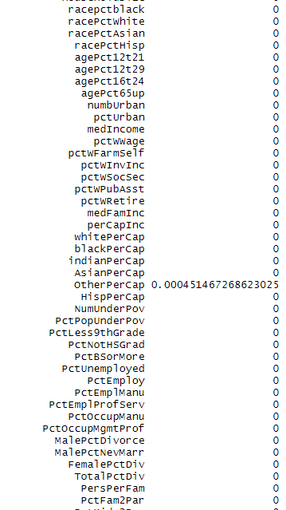
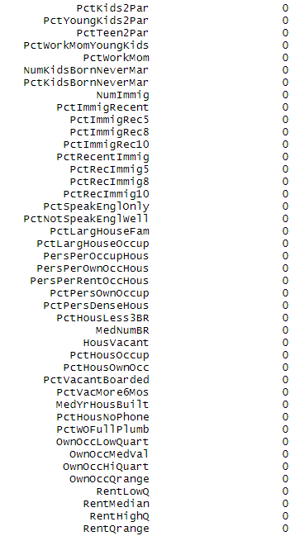
03
설명변수 1차 정제
03
전체 설명변수 중, 결측치가 전체 행의 80% 이상인 22개 변수 제거
Notes:
http://minheeblog.tistory.com/category/PPT

Slide 13
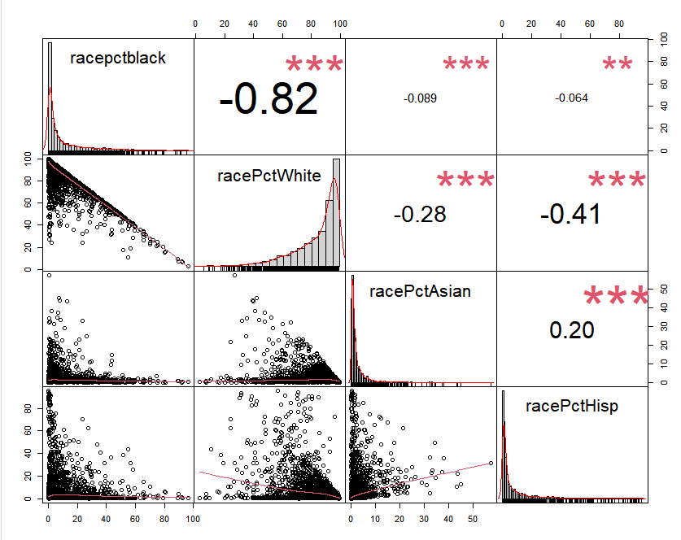
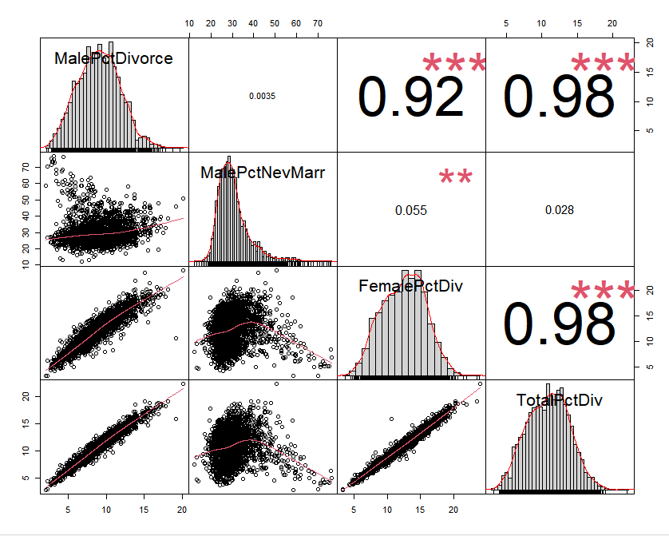
03
변수 간 상관관계 확인
03
1차적으로 분류했던 설명변수 Group 내에서 상관관계가 높은 변수들 제거
Example Case 1. “인종비율” 내 변수들.
racepctblack과 racePctWhite 강한 음의 상관관계
Example Case 2. “이혼” 내 변수들.
Male, Female, Total PctDiv 강한 양의 상관관계
Notes:
http://minheeblog.tistory.com/category/PPT

Slide 14
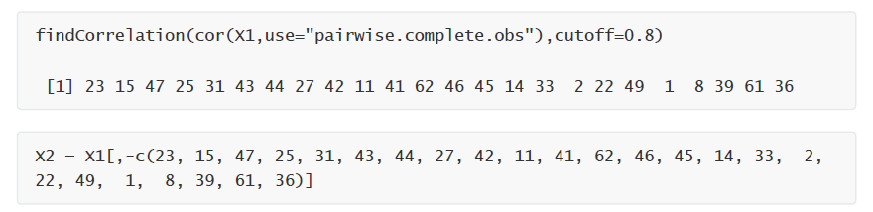

03
변수 간 상관관계 확인
03
Group 간 상관관계가 높은 변수들 제거
1차 변수 정제, 변수간 상관관계 확인 (Group 내, Group 간) 의 단계를 거쳐
45개의 변수 선택
Notes:
http://minheeblog.tistory.com/category/PPT

Slide 15
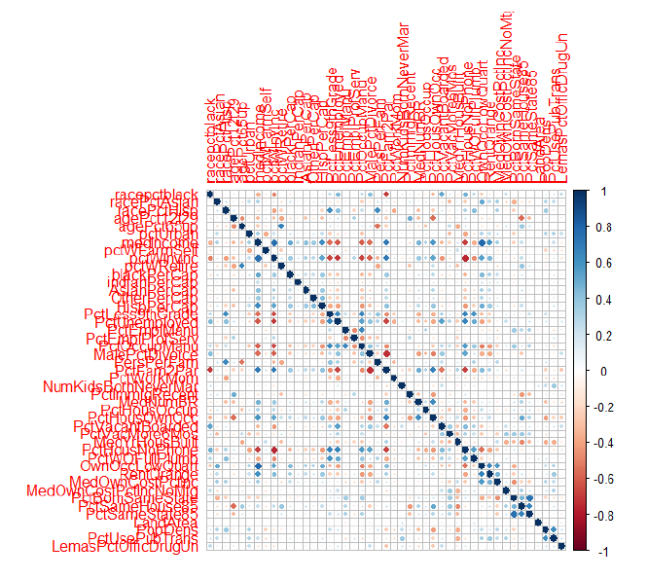
03
변수 간 상관관계 확인
03
45개 변수들로 Corrplot을 그린 결과
나쁘지 않아 보이지만
종속변수와의 선형성이 성립하지 않거나
여전히 다른 독립변수와 상관성이 큰 변수가
남아있을 가능성을 낮추기 위해
(MCMC 시간이 엄청 오래걸리기도…)
변수를 더 추려내는 과정 진행
Notes:
http://minheeblog.tistory.com/category/PPT

Slide 16
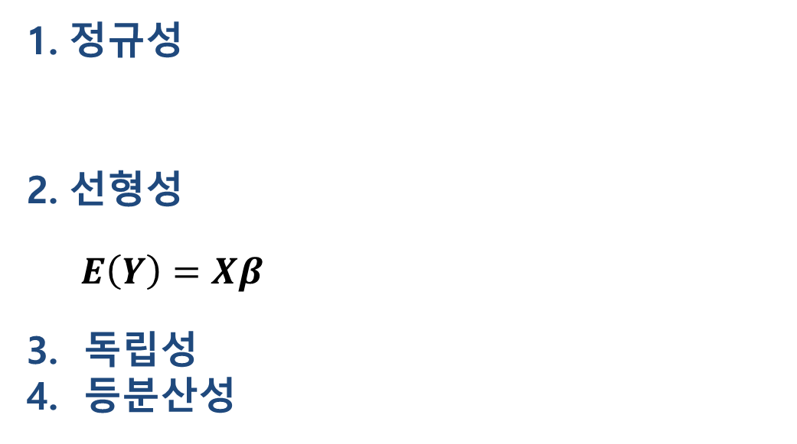
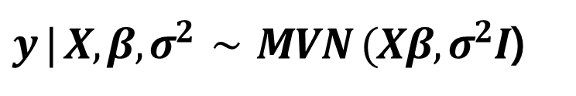
03
회귀분석 가정 확인
03
정규성
선형성
$E\left(Y\right)=Xβ$
독립성
등분산성
$y | X, β, σ^{2} \sim MVN (Xβ, σ^{2}I$)
Notes:
http://minheeblog.tistory.com/category/PPT

Slide 17
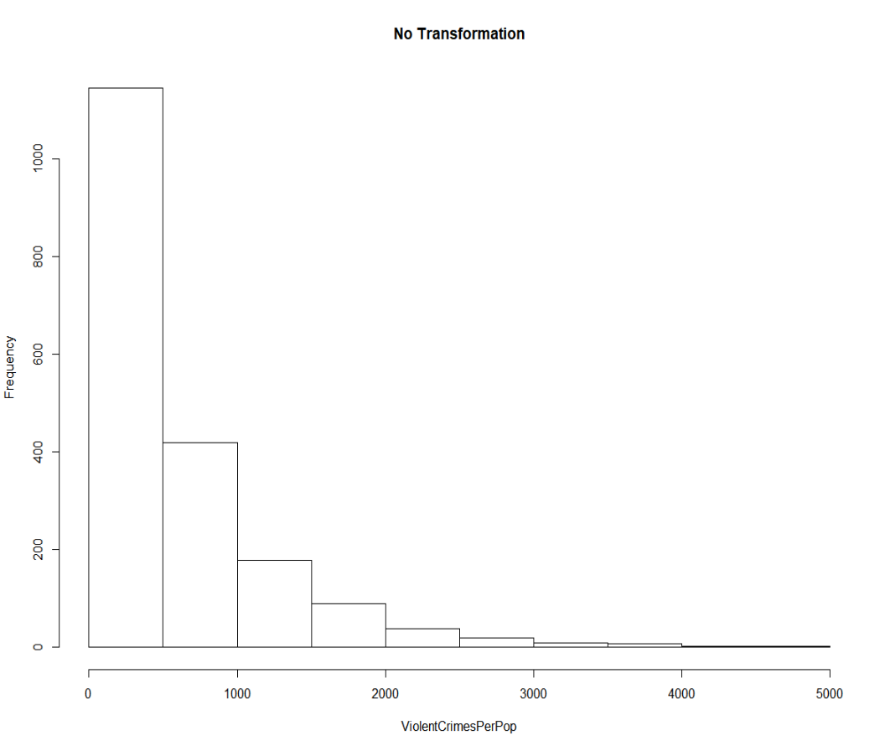
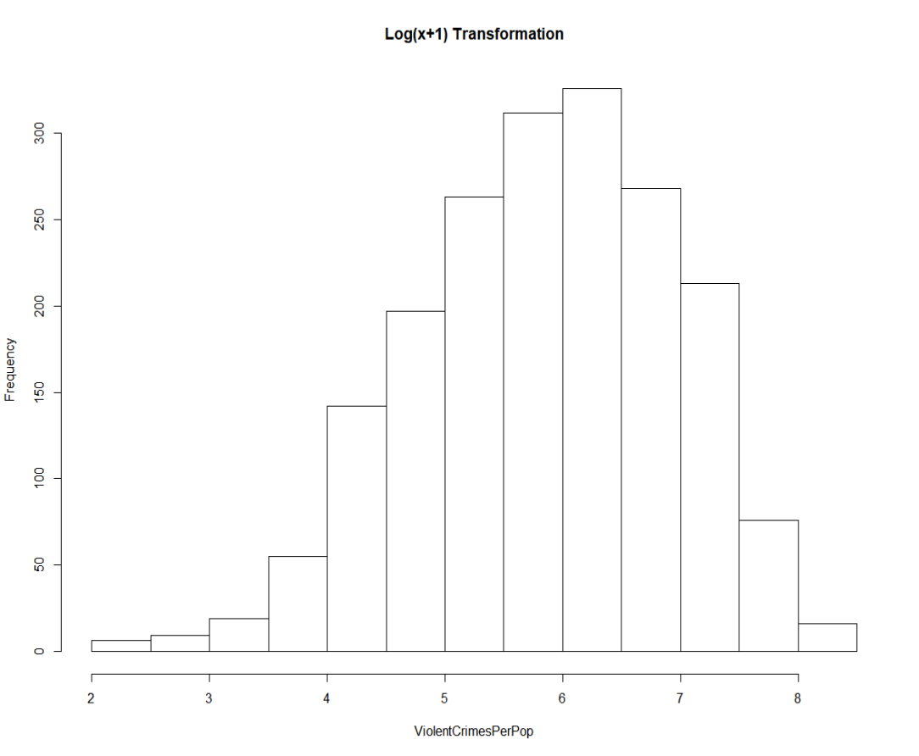
03
정규성 확인
03
Y를 종 모양의 대칭과 비슷하게 변환
강력범죄 발생 상대비율 -> log (x+1) 변환
Notes:
http://minheeblog.tistory.com/category/PPT

Slide 18
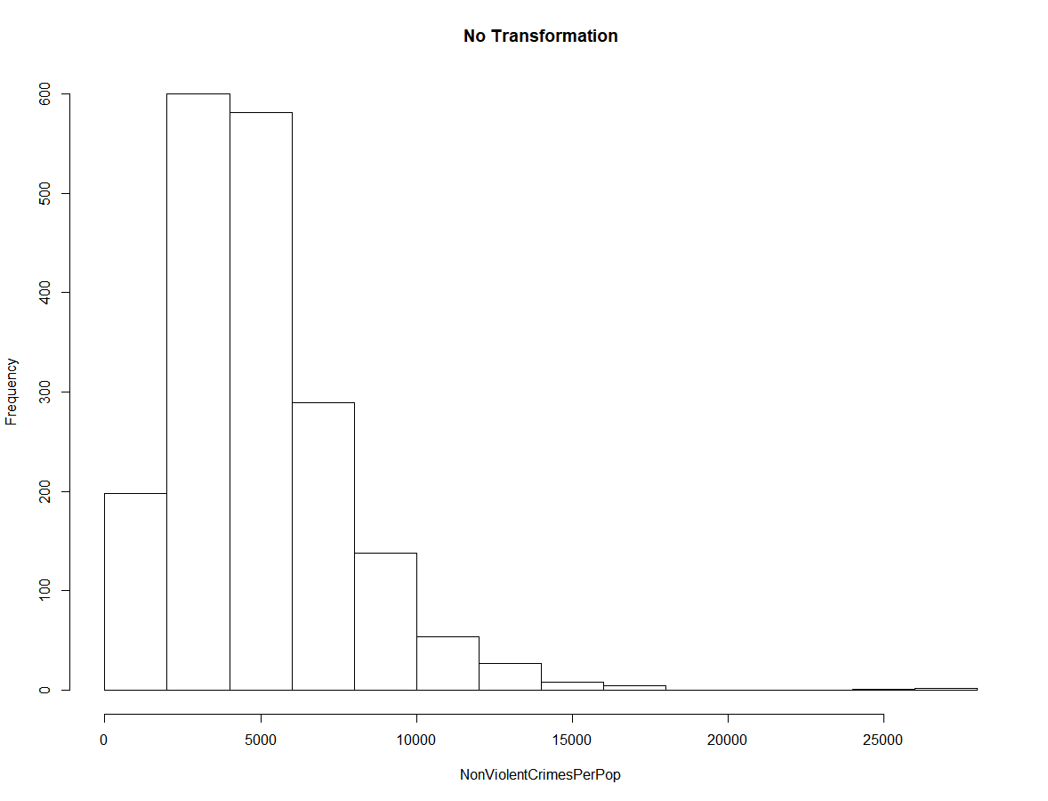
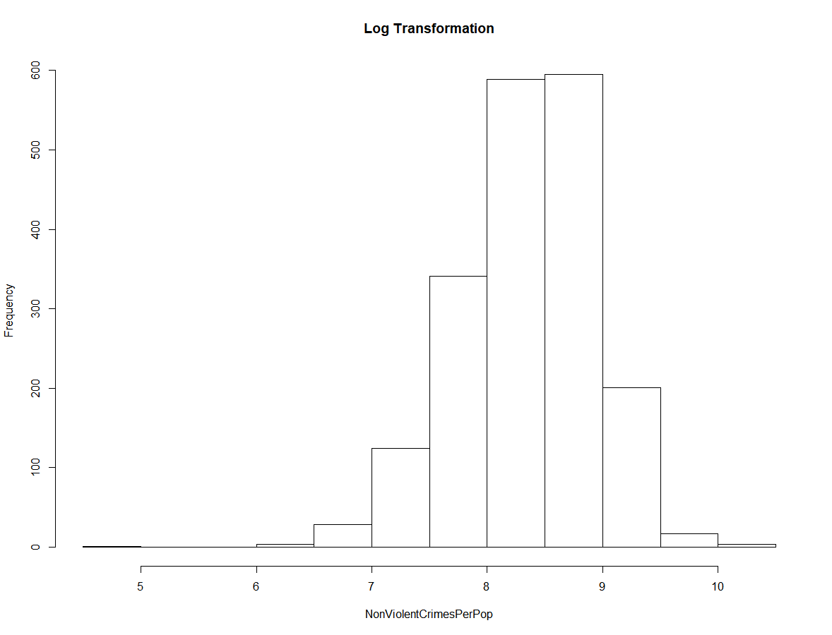
03
정규성 확인
03
비강력범죄 발생 상대비율 -> log(x) 변환
Notes:
http://minheeblog.tistory.com/category/PPT

Slide 19
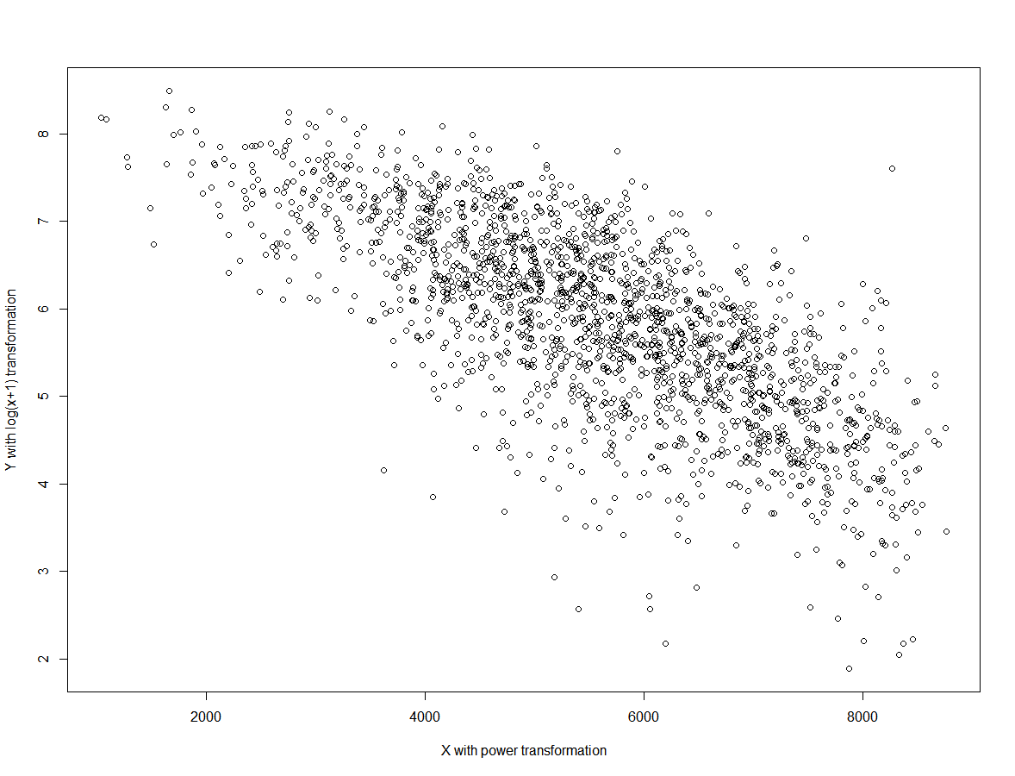
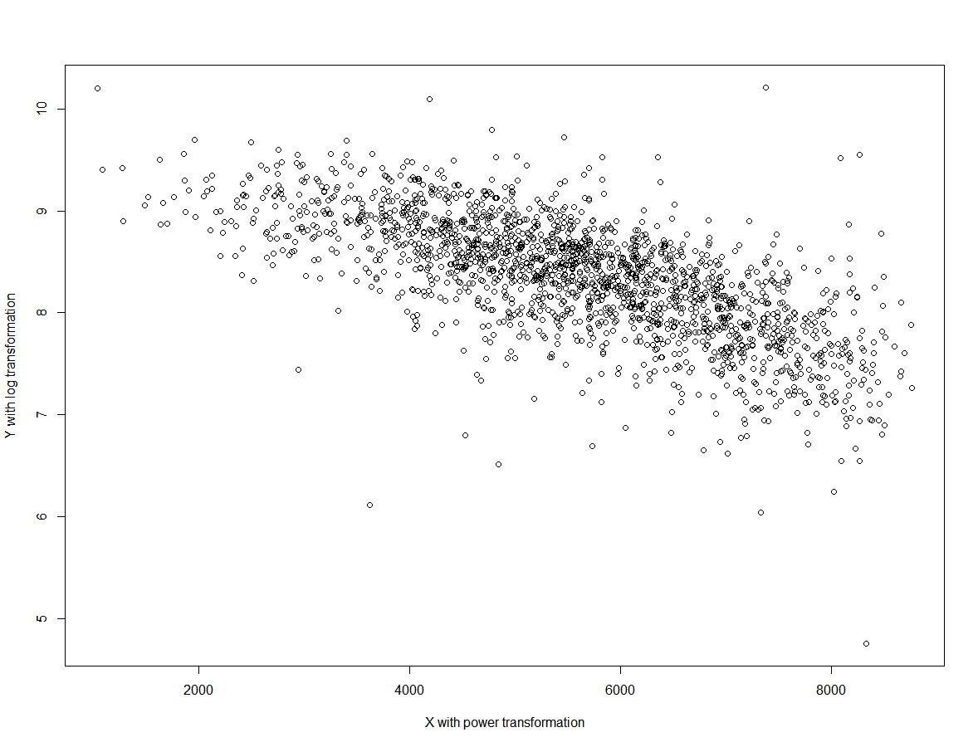
03
선형성 확인
03
X와 Y간 가장 높은 선형의 관계를 보이는 변수 선택
Notes:
http://minheeblog.tistory.com/category/PPT

Slide 20
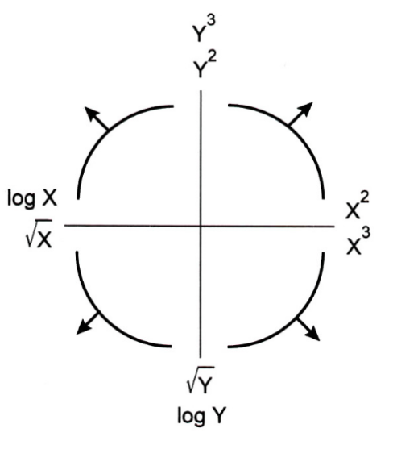
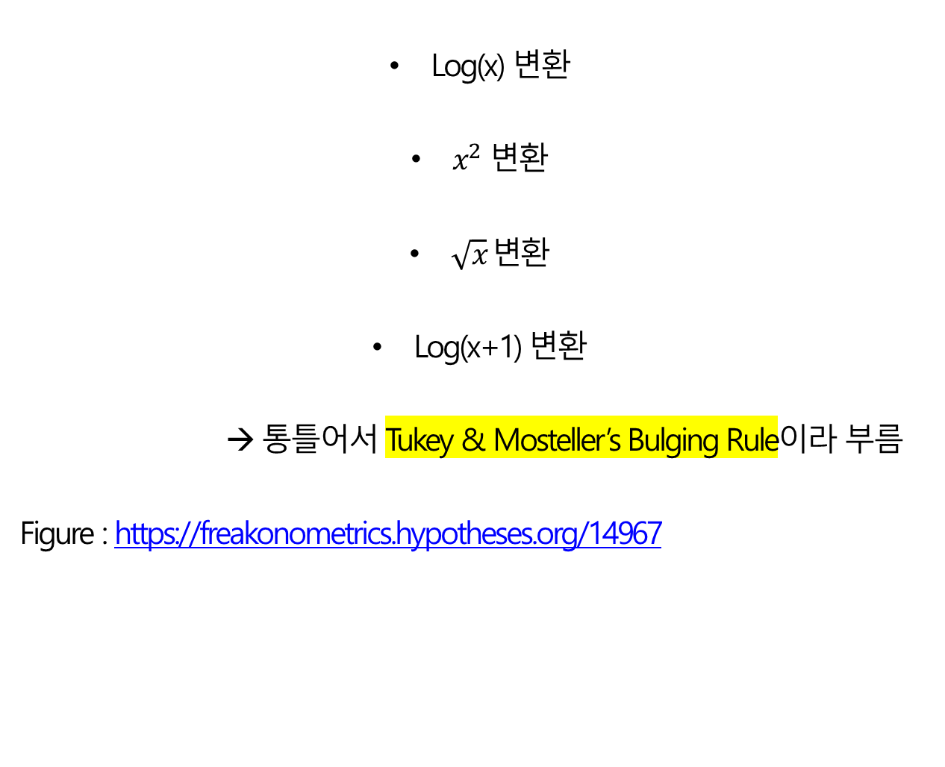
03
선형성 확인
03
X와 Y간 선형이 되도록 X 변환 진행
Log(x) 변환
$x^{2}$ 변환
$\sqrt{x} 변$환
Log(x+1) 변환
→ 통틀어서 Tukey & Mosteller’s Bulging Rule이라 부름
Figure : https://freakonometrics.hypotheses.org/14967
Notes:
http://minheeblog.tistory.com/category/PPT

Slide 21
03
최종 선택 변수
03
다양한 범주 내 최적의 변수 선택
인종
가정
.. 등등
소득
Notes:
http://minheeblog.tistory.com/category/PPT

Slide 22
03
최종 선택 변수 : 모델링 시 37개 독립변수 사용
03
인종 | 연령 | 도시 | 소득 | 교육 | 고용
흑인 비율 아시아인 비율 라틴계 비율 | 12 ~ 29세 비율 65세 이상 비율 | 도시여부 (dummy) | 가구중위소득 퇴직급여 가구 비율 흑인 1인당 GDP 아시아인 1인당 GDP 라틴계 1인당 GDP | 초등교육 미만 교육을 받은 비율 | 실업비율 전문서비스 고용 비율 제조업 고용 비율
가정 | 이민 | 소통 | 집 | 노숙자 | 기타
여성이혼율 가정 평균 구성원 수 양부모 가정 비율 워킹맘 비율 … | 최근 10년내 이민 간 비율 최근 10년 내 이민 온 비율 | 영어가 서툰 인구 비율 | 전화기 없는 집 비율 빈 집 비율 주택 주택 나이 …. | 노숙자 비율 | 인구밀도 면적 …
Notes:
http://minheeblog.tistory.com/category/PPT

Slide 23
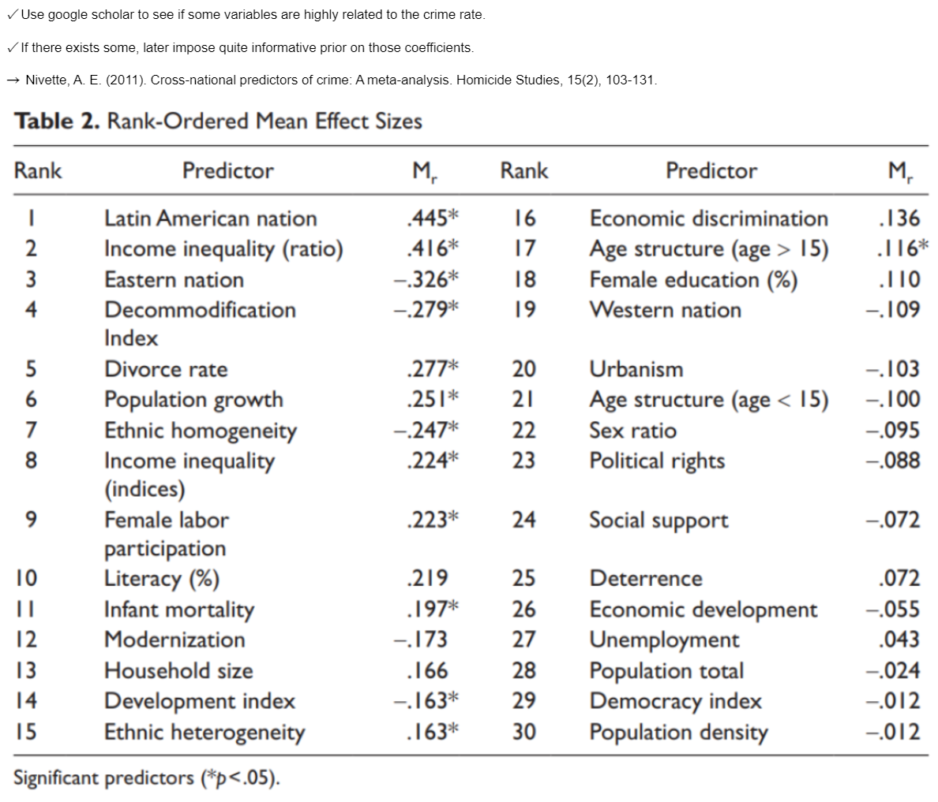
04
모델링 개요
04
모델링 원칙, 문헌 참조
모델링원칙 : per pop, num crimes 중 무엇을 모델링하든
정보의 확실한 정도를 regression parameter 분포 분산과 반비례시키기!
구글 Scholar / 전문가에게 정보를 얻어 그 양에 따라 coefficient에 information을 조절.
Nivette, A. E. (2011). Cross-national predictors of crime: A meta-analysis. Homicide Studies, 15(2), 103-131.
Notes:
http://minheeblog.tistory.com/category/PPT

Slide 24
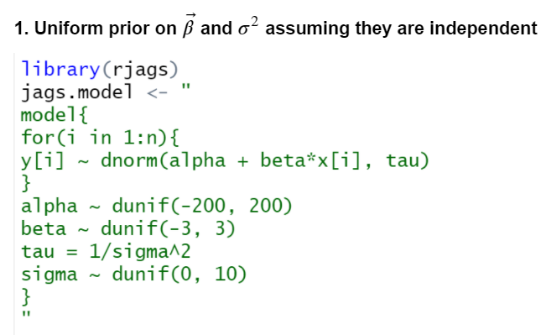
04
모델링 개요
04
04
Prior 분포 선정방식 : Uniform prior
Notes:
http://minheeblog.tistory.com/category/PPT

Slide 25
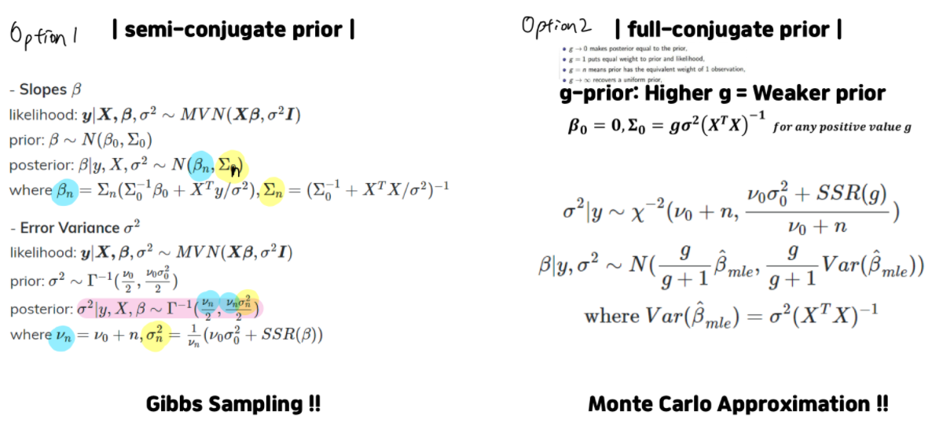
04
모델링 개요
Prior 분포 선정방식 : Semi-conjugate, full-conjugate prior
사진 : 손지우 학생 발표자료
2. Semi Conjugate Prior 3. Full Conjugate Prior
Hyperparameter 구할 때는 Empirical Bayesian 활용 (그룹 : 나라 전체 or 해당 주)
의의) 특정 city의 범죄율 판단 위해 해당 도시의 “직접 정보”를 활용할 뿐 아니라
한 주 / 나라 안의 다른 도시에서의 “간접 정보＂도 활용! (이론통계학 강의노트)
Notes:
http://minheeblog.tistory.com/category/PPT

Slide 26
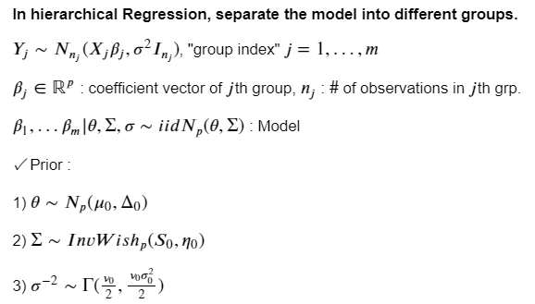
04
모델링 개요
Prior 분포 선정방식 : Hierarchical Prior
Notes:
http://minheeblog.tistory.com/category/PPT

Slide 27
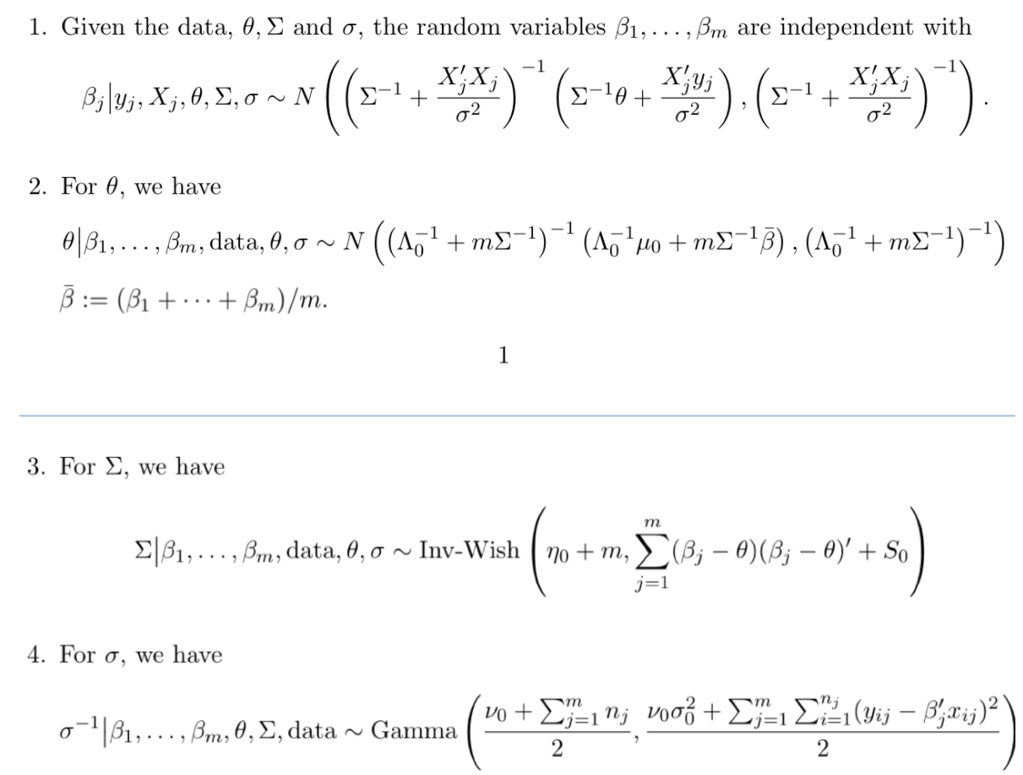
04
모델링 개요
Prior 분포 선정방식 : Hierarchical Prior (Gibbs Sampling)
Notes:
http://minheeblog.tistory.com/category/PPT

Slide 28
04
모델링 개요
모델링 철학 : 좋은 모델을 찾기 (or averaging)
목적 : 좋은 모델. 좋은 모델 기준?
1. Low Prediction Loss 2. Simplicity 3. 모델 가정 적합도
등등 다양한 기준이 있겠다.
All models are wrong but some are useful --- by George Box
Notes:
http://minheeblog.tistory.com/category/PPT

Slide 29
감사합니다
Notes:
http://minheeblog.tistory.com/category/PPT

